Slide 1
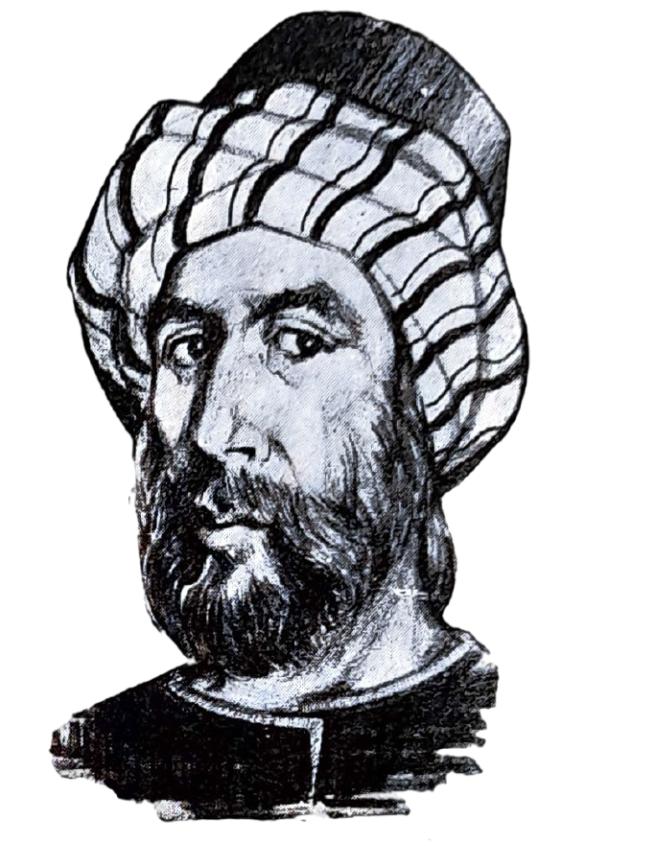
«Путешествия лишают тебя дара речи, а потом превращают
в лучшего рассказчика».
Арабский путешественник Ибн Баттута.

Slide 2
Разминка
Прочитайте текст. Вставьте пропущенные буквы. Расставьте недостающие знаки препинания.
Илимский каньон один из др...внейших тектонических разломов в районе Байкала. По мнению учёных, его возр...ст пр...вышает 200 миллионов лет. Возможно, пр...чиной возн...кновения об...екта стало земл...трясение либо падение метеорита.
Оказавшись в этой расщелине путешественники, безусловно, ощущают мощь величие и (не) повторимую энергетику пр...роды. Илимский каньон памятник пр...роды. Статус этот он получил благодаря уникальному ландшафту. Во-первых, здесь встр...чаются останцы трёхметровые базальты скалистые выступы и камни с аммонитами. Во-вторых, в серый каме(н/нн)ый пейзаж вносят разнообразие папоротниковые рощи ползучие растения и разноцветные мхи. Животный мир каньона то (же), кстати, отличается разнообразием. Туристы могут встретить бурундуков рыжих пищух белок и ящериц.

Slide 3
Проверка задания
Прочитайте текст. Вставьте пропущенные буквы. Расставьте недостающие знаки препинания.
Илимский каньон — один из древнейших тектонических разломов в районе Байкала. По мнению учёных, его возраст превышает 200 миллионов лет. Возможно, причиной возникновения объекта стало землетрясение либо падение метеорита.
Оказавшись в этой расщелине, путешественники, безусловно, ощущают мощь, величие и неповторимую энергетику природы. Илимский каньон — памятник природы. Статус этот он получил благодаря уникальному ландшафту. Во-первых, здесь встречаются останцы, трёхметровые базальты, скалистые выступы и камни с аммонитами. Во-вторых, в серый каменный пейзаж вносят разнообразие папоротниковые рощи, ползучие растения и разноцветные мхи. Животный мир каньона тоже, кстати, отличается разнообразием. Туристы могут встретить бурундуков, рыжих пищух, белок и ящериц.

Slide 4
Поразмышляем
Составьте два варианта, вставив данные слова и придумав соответствующую концовку.
Дорогой друг!
Если ты читаешь это письмо, то, ……….., нас нет в живых. Наше путешествие, …….., оказалось не таким, как мы ожидали. Мы, ……, попали в плен к недружественному племени. И, ….., эти дикари готовятся нас принести в жертву. Спастись, ….., нет возможности.
Вождь что-то сказал племени, и, ….., дикари свой план... .
Вариант 1
возможно
к сожалению
видимо
кажется
вероятно
к счастью
Вариант 2
конечно
к несчастью
без сомнения
безусловно
несомненно
к нашему ужасу

Slide 5
Поразмышляем. Проверка
Вариант 1
Дорогой друг!
Если ты читаешь это письмо, то, возможно, нас нет в живых. Наше путешествие, к сожалению, оказалось не таким, как мы ожидали. Мы, видимо, попали в плен к недружественному племени. И, кажется, эти дикари готовятся нас принести в жертву. Спастись, вероятно, нет возможности.
Вождь что-то сказал племени, и, к счастью, дикари свой план отменили.
Вариант 2
Дорогой друг!
Если ты читаешь это письмо, то, конечно, нас нет в живых. Наше путешествие, к несчастью, оказалось не таким, как мы ожидали. Мы, без сомнения, попали в плен к недружественному племени. И, безусловно, эти дикари готовятся нас принести в жертву. Спастись, несомненно, нет возможности.
Вождь что-то сказал племени, и, к нашему ужасу, дикари свой план осуществили.

Slide 6
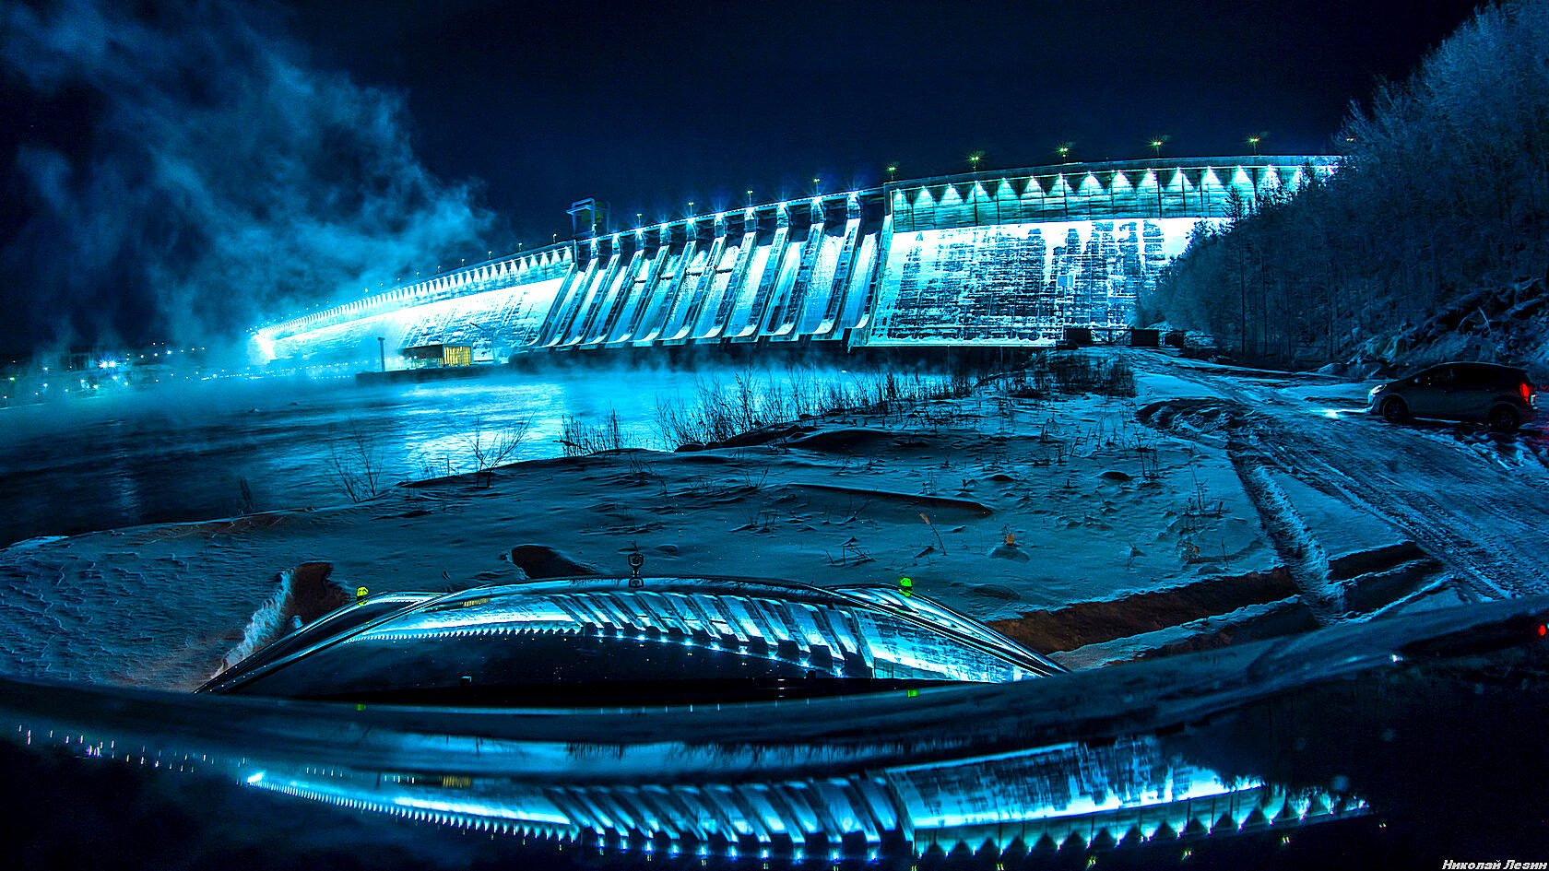
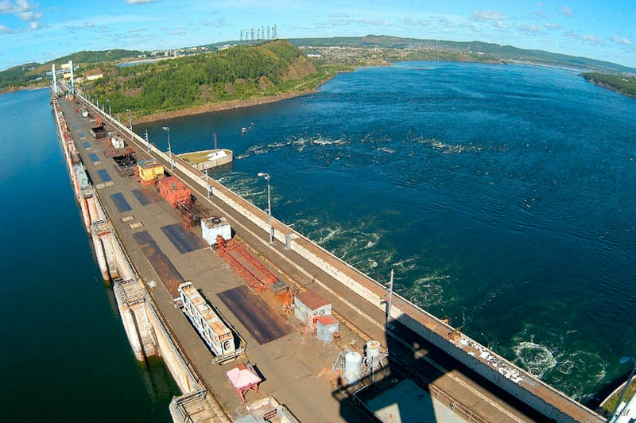
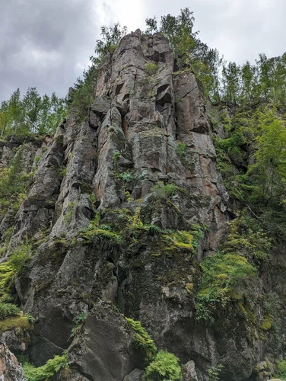
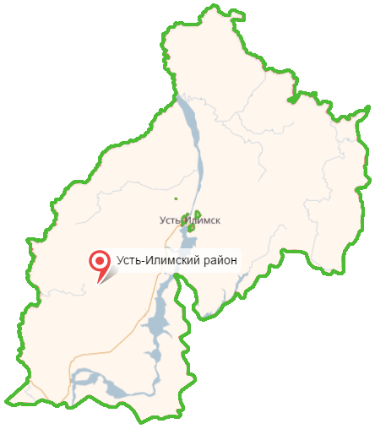
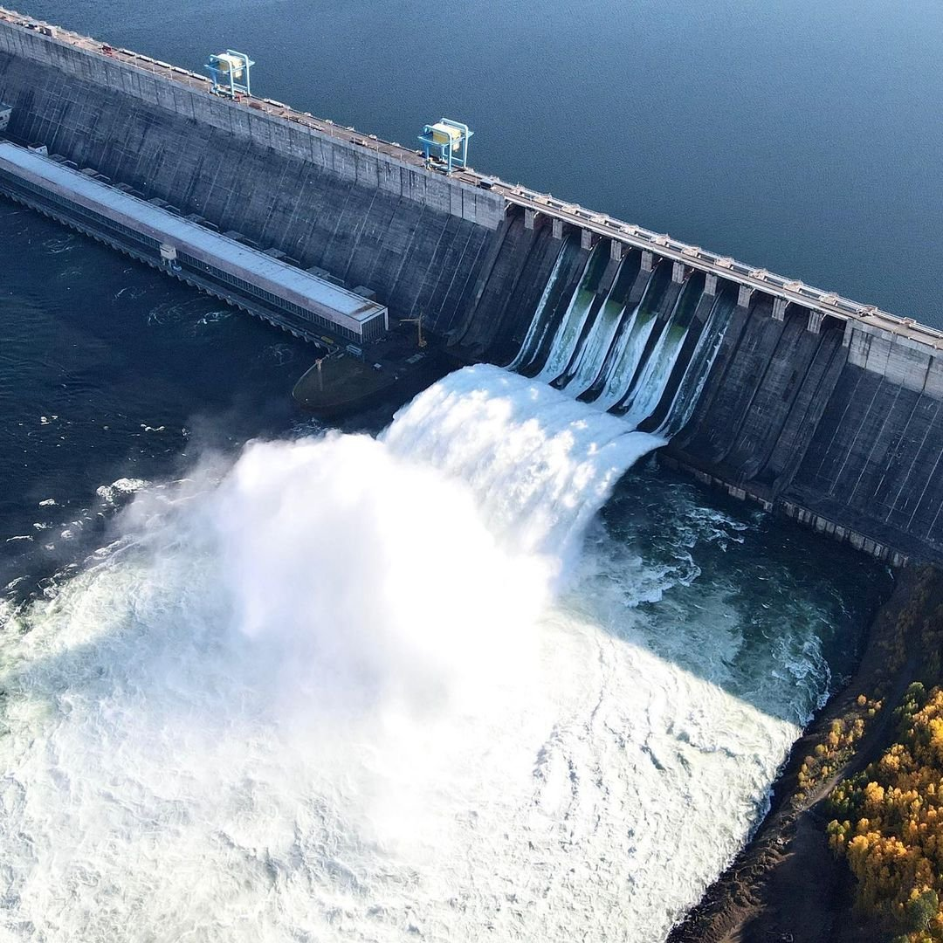
Предложения с вводными
словами и конструкциями

Slide 7
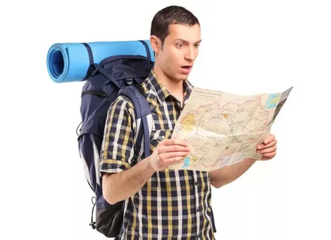
Наши задачи
1. Узнаем, что такое вводные слова и конструкции.
2. Научимся определять значения вводных слов и конструкций.
3. Изучим правила постановки знаков препинания при вводных словах и научимся их применять.

Slide 8

Проанализируем
Наше путешествие, к сожалению, оказалось не таким, как мы ожидали.
К сожалению путешественников примешивалась досада.

Slide 9

Теория. Что такое вводные слова
Вводные слова (конструкции) – это слова, словосочетания и предложения, выражающие отношение говорящего к высказываемой мысли.
Вводные конструкции грамматически не связаны с предложением: ни к ним нельзя задать вопрос от других членов предложения, ни от них невозможно поставить вопрос к другим словам в предложении.
Членами предложения они не являются.
В устной речи выделяются интонацией, в письменной – запятыми.

Slide 10
Проанализируем
Наше путешествие, к несчастью, оказалось не таким, как мы ожидали.
Наше путешествие, безусловно, оказалось не таким, как мы ожидали.
Путешествие, по словам туристов, оказалось не таким, каким они ожидали.
Во-первых, путешествие пошло не по плану, во-вторых, оно оказалось опасным.
Одним словом, путешествие разочаровало туристов.

Slide 11
Теория. Значения вводных слов
Значения | Вводные слова и конструкции
Различная степень уверенности | Большая степень уверенности: конечно, разумеется, бесспорно, несомненно, без сомнения, безусловно, действительно. Меньшая степень уверенности: кажется, вероятно, очевидно, возможно, пожалуй, может быть, может и др.
Различные чувства | К счастью, к общей радости, к несчастью, к сожалению, к удивлению и др.
Источник сообщения (кому принадлежит сообщение) | По сообщению (кого-либо), по словам (кого-либо), по мнению (кого-либо), по-моему, по-твоему, говорят и др.
Порядок мыслей и их связь | Во-первых, во-вторых, наконец, следовательно, значит, итак, напротив, наоборот, например, к примеру, так, с одной стороны... с другой стороны и др.
Замечания о способах оформления мыслей | Одним словом, иначе говоря, лучше сказать и др.

Slide 12
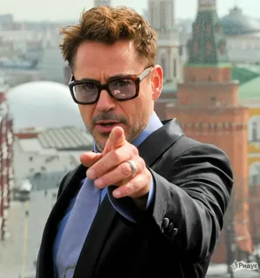

Не являются вводными.
Запомните!
Ведь, вдруг, вот, вообще, именно, едва ли, вряд ли, как бы, почти, приблизительно, поистине, как будто, тем не менее, между тем, однажды, наверняка и др.

Slide 13
Упражнение 1. Проверка
Найдите в тексте вводные слова и конструкции. Подчеркните их.
Илимский каньон — один из древнейших тектонических разломов в районе Байкала. По мнению учёных), его возраст превышает 200 миллионов лет. Возможно), причиной возникновения объекта стало землетрясение либо падение метеорита.
Оказавшись в этой расщелине, путешественники, безусловно, ощущают мощь, величие и неповторимую энергетику природы. Илимский каньон признан памятником природы. Статус этот он получил благодаря уникальному ландшафту. Во-первых, здесь встречаются останцы, трёхметровые базальты, скалистые выступы и камни с аммонитами. Во-вторых, в серый каменный пейзаж вносят разнообразие папоротниковые рощи, ползучие растения и разноцветные мхи. Животный мир каньона тоже, кстати, отличается разнообразием. Туристы могут встретить бурундуков, рыжих пищух, белок и ящериц.

Slide 14
Подведем итог
1. Узнали, что такое вводные слова и конструкции.
2. Научились определять значения вводных слов и конструкций.
3. Изучили правила постановки знаков препинания при вводных словах и научимся их применять.

Slide 15
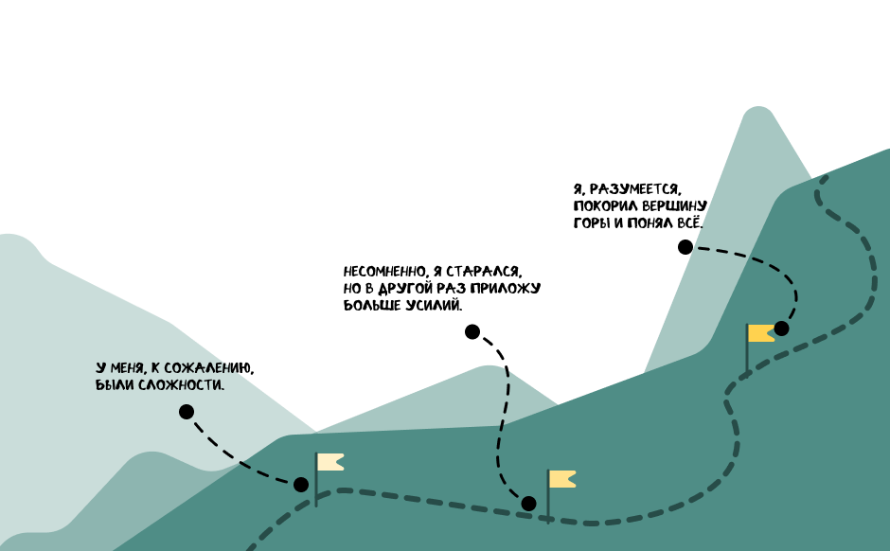
Подведём итог. Оцените свою работу на уроке.
Выберите точку на карте, до которой вы добрались на уроке.

